Slide 1

Réunion Projet : CNN et GAN
Ilyas MOUTAWWAKIL, Lilian LECOMTE,
Valentin LAURENT, Paulin BRISSONNEAU, Thomas KEBAILI
10 février 2020
1

Slide 2
CNN
2

Slide 3
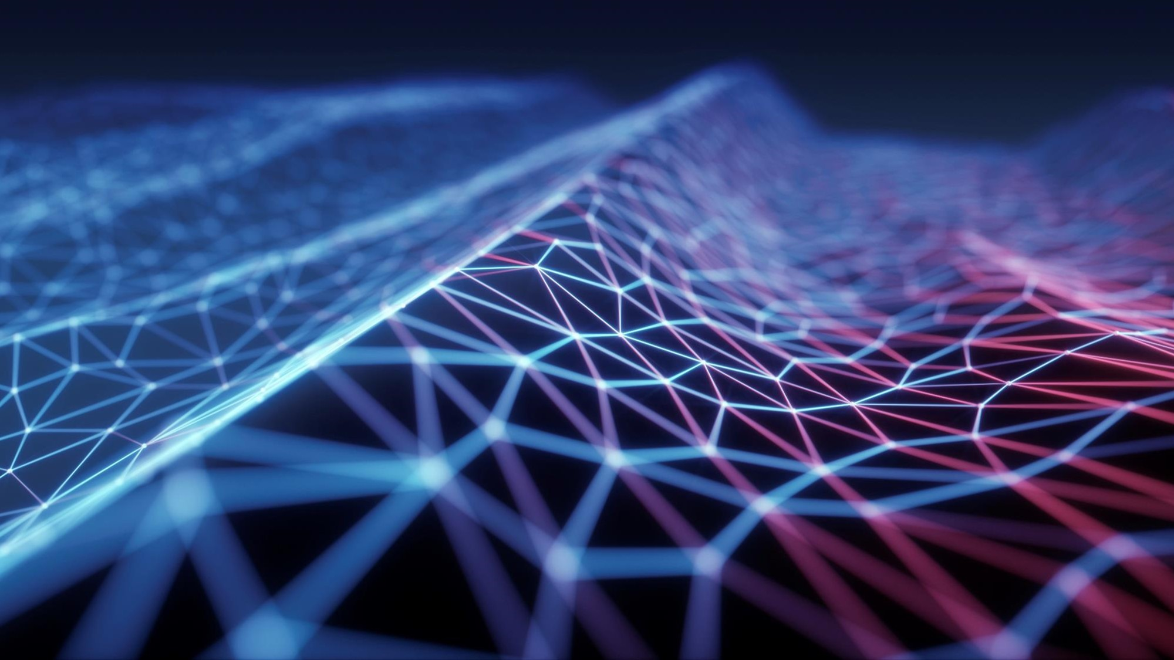
Batch normalization
Impact sur différents paramètres

Slide 4
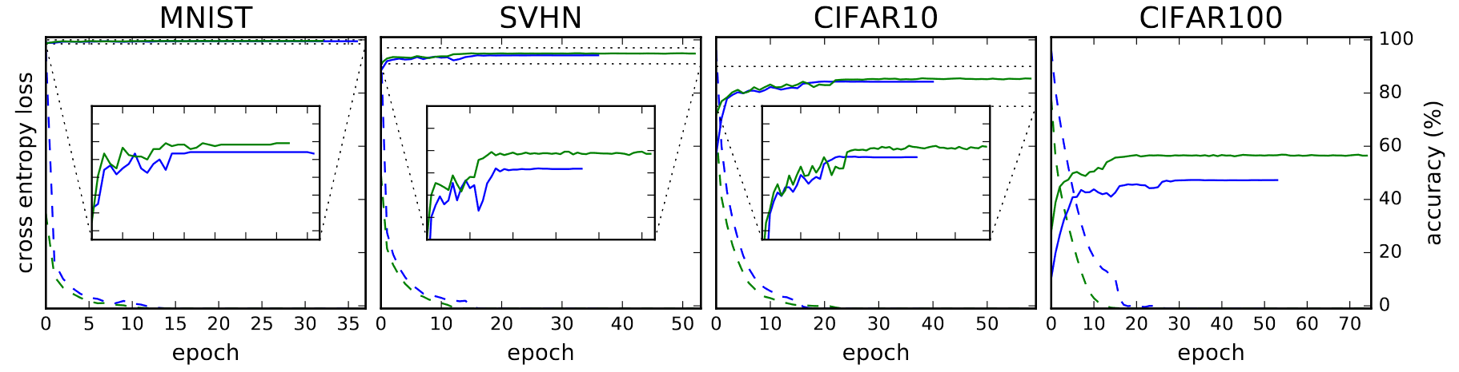
^{Avec/Sans}
Précision sur données de test et fonction de coût
Avec ReLU pour activation
The Effect of Batch Normalization on DeepConvolutional Neural Networks, Fabian Schilling
Sans BN
Avec BN

Slide 5
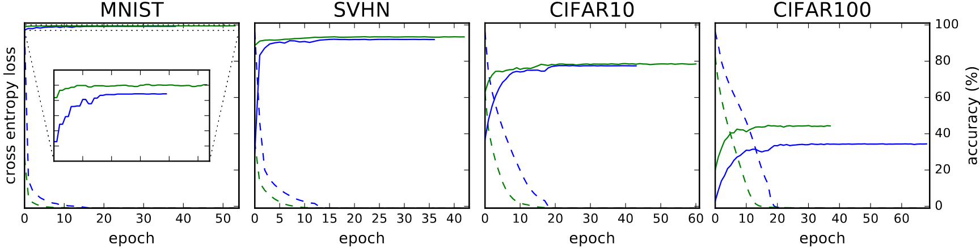
^{Learning rate}
Précision sur données de test et fonction de coût
Avec ReLU pour activation
Et learning rate normal/faible (0,001)
Sans BN
Avec BN

Slide 6
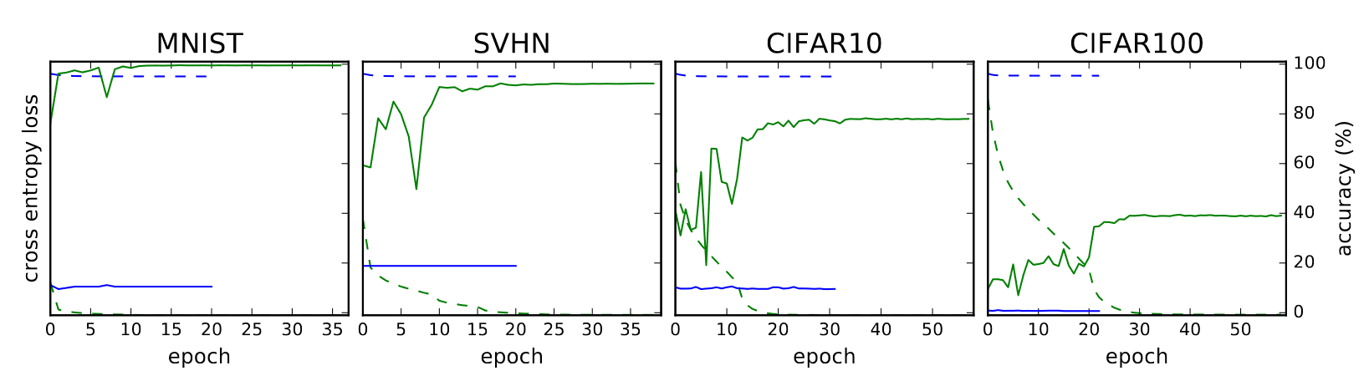
^{Avec/Sans}
Précision sur données de test et fonction de coût
Avec Sigmoïdes pour activation
Sans BN
Avec BN

Slide 7
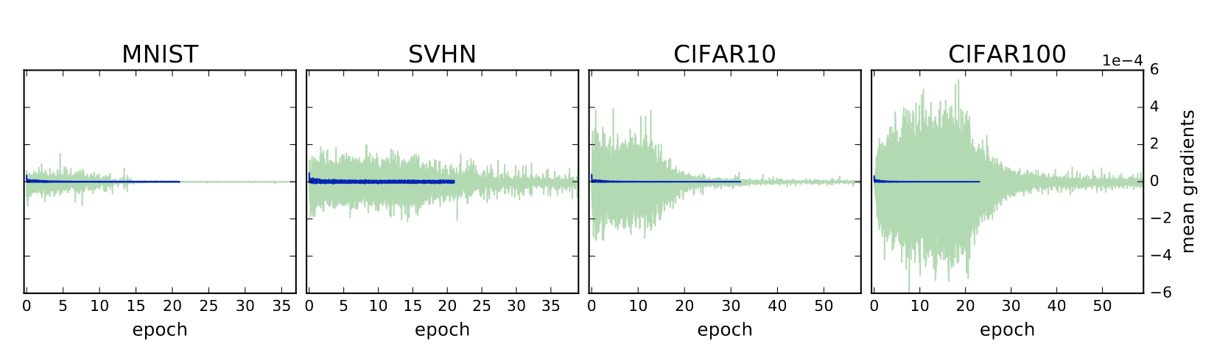
^{Avec/Sans}
Gradient moyen
Avec Sigmoïdes pour activation
Sans BN
Avec BN

Slide 8
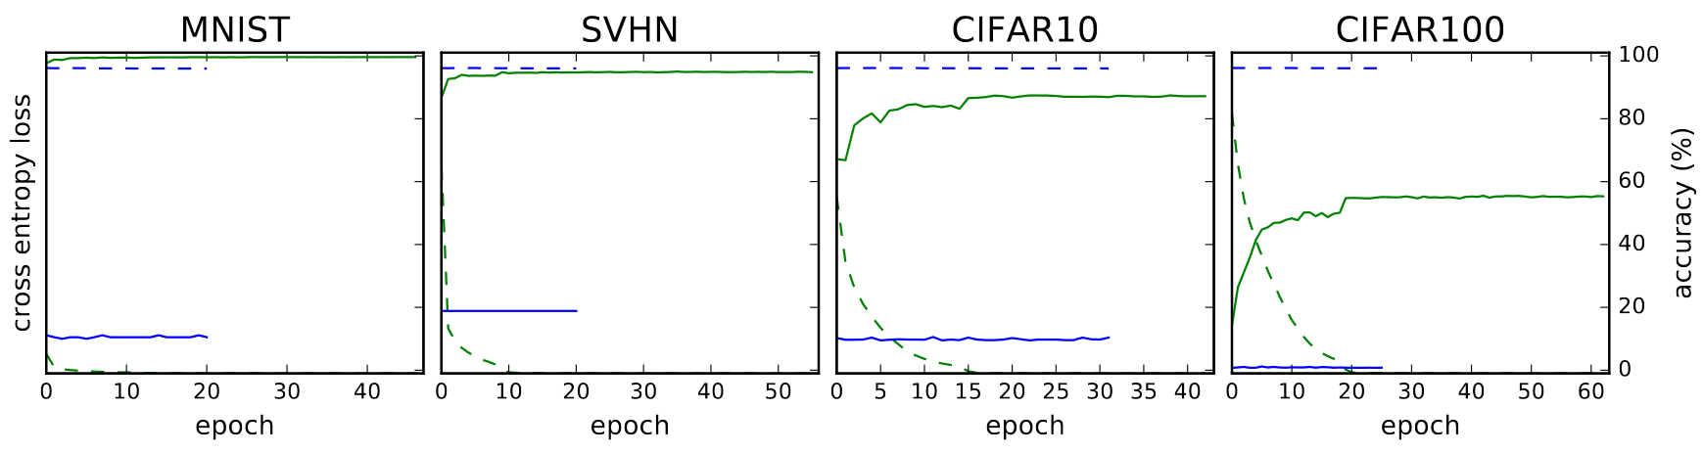
^{Learning rate}
Précision sur données de test et fonction de coût
Avec ReLU pour activation
Et haut learning rate (0,1)
Sans BN
Avec BN

Slide 9
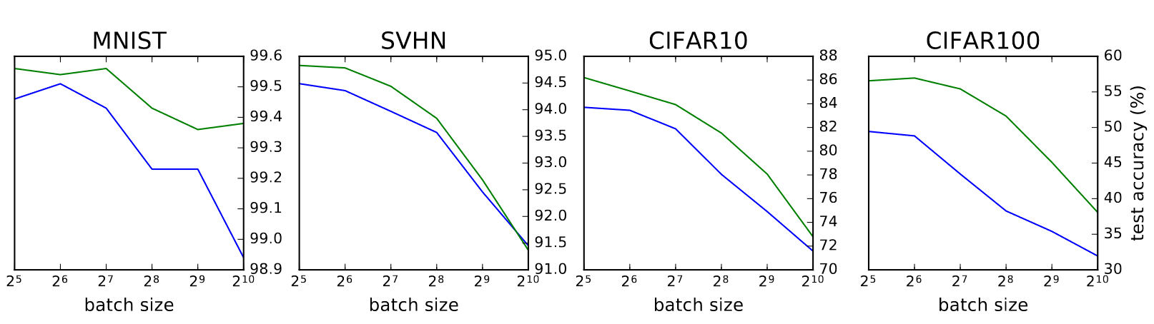
^{Batch Size}
Précision finale avec ReLU
Sans BN
Avec BN

Slide 10
Conclusion sur la BN
A peine plus lent
Réseau toujours meilleur ou équivalent
Permet de monter le learning rate
convergence plus rapide (en epoch)

Slide 11
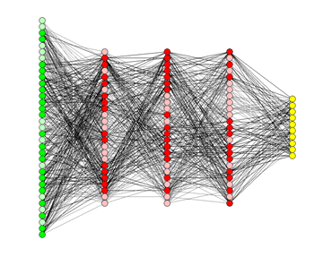
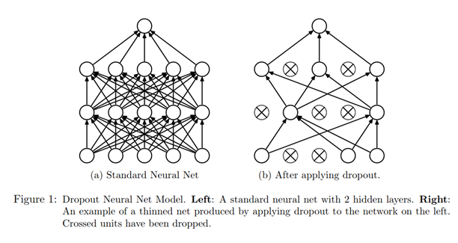
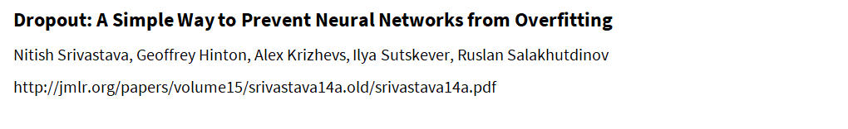
Dropouts :
réduit la co-adaptation entre les neurones

Slide 12
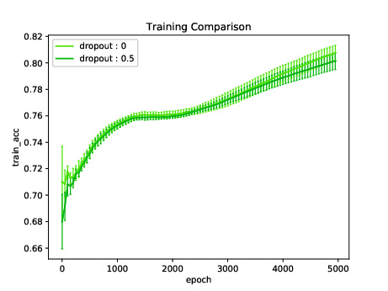
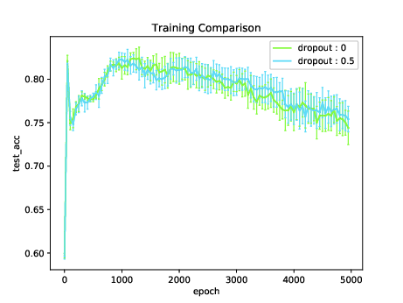
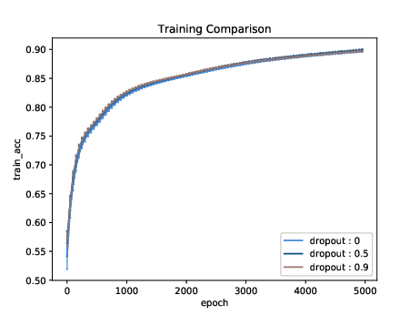
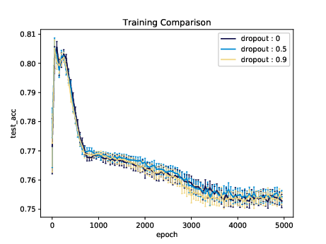
Effet du dropout sur l'apprentissage : mes résultats (pas concluants)
CNN sur MNIST :
MLP sur MOON :

Slide 13
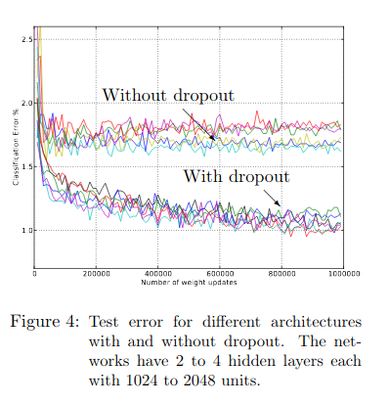
Effet du dropout sur l'apprentissage : résultats classiques
Résultats de l'article :
À utiliser quand :
- réseau suffisamment profond (> 2 couches)
- sensibilité du dataset au surapprentissage
- peu de données d'apprentissage
http://jmlr.org/papers/volume15/srivastava14a.old/srivastava14a.pdf

Slide 14
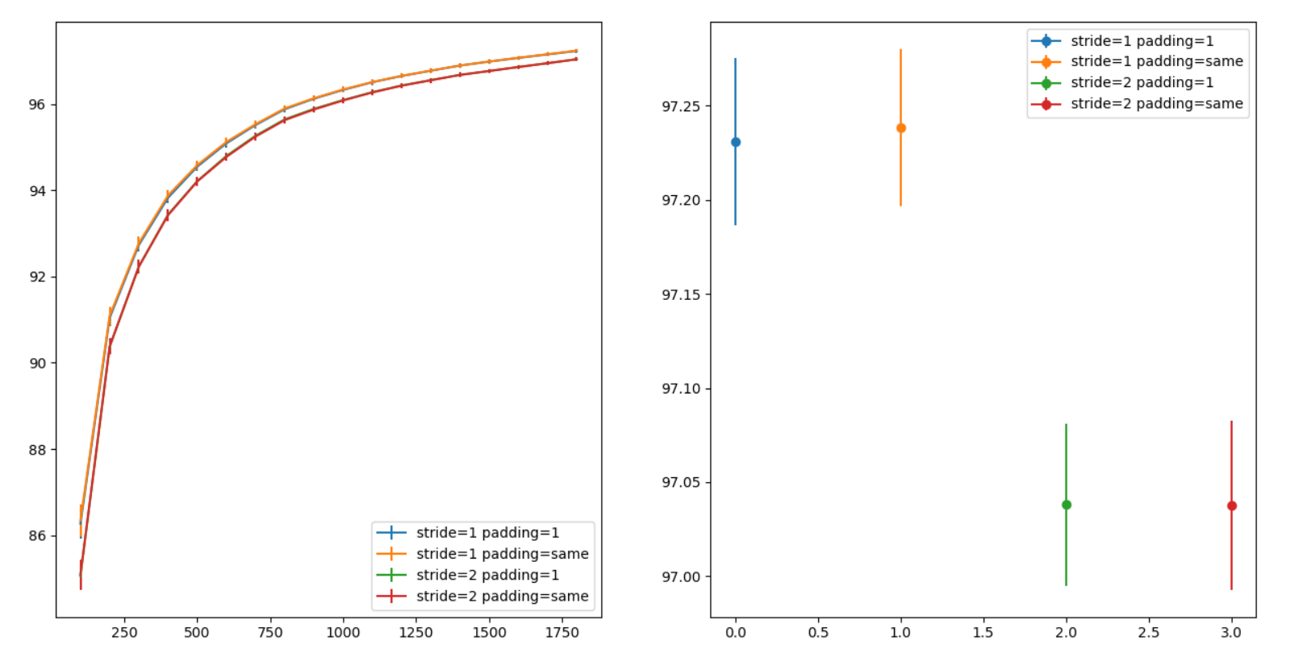
CNN
Influence des paramètres padding et stride
50 échantillons par points / 2 couches de convolution + 2 couches denses
14

Slide 15
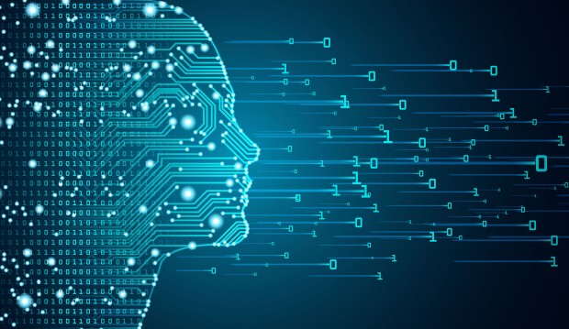
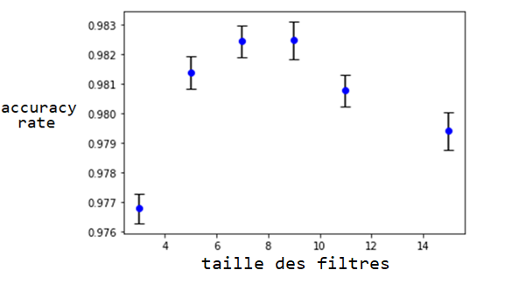
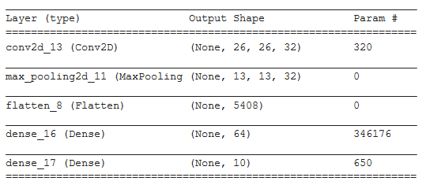
CNN
Influence de la taille des filtres (kernel)
15

Slide 16
GAN
16

Slide 17

Sommaire :
- introduction (théorie des jeux)
- principe général
- mode collapse
- convergence failure
- quelques architectures
17

Slide 18
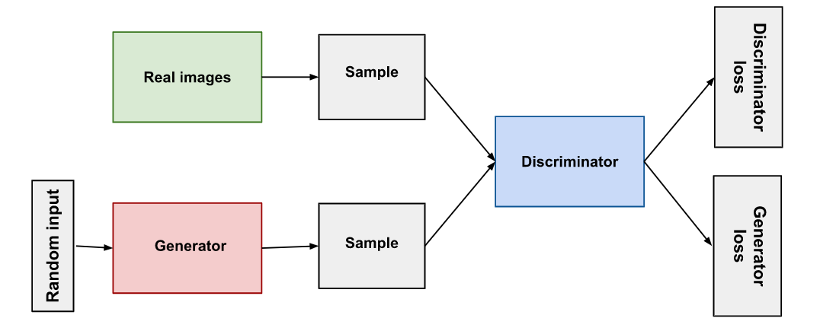
GAN
Principe général
18

Slide 19
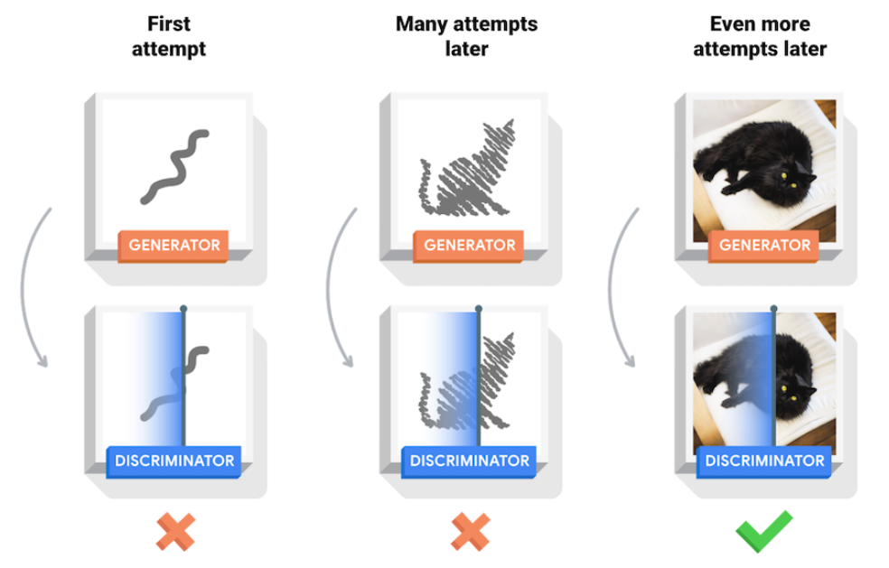
GAN
Principe général
19

Slide 20
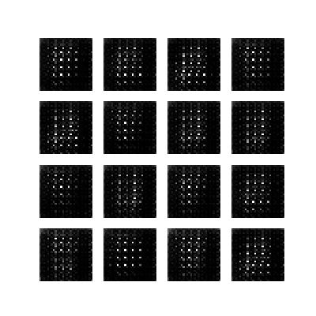
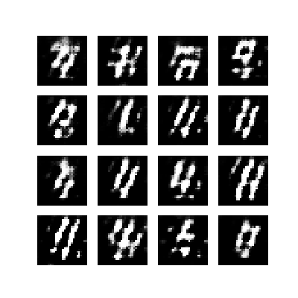
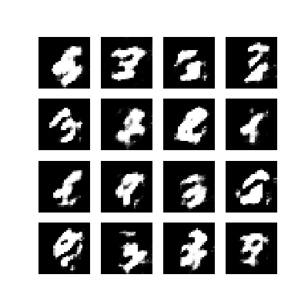
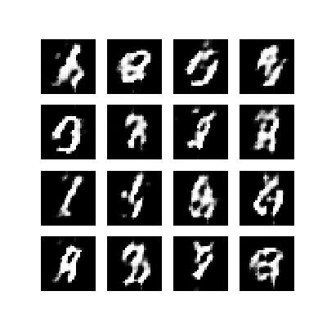
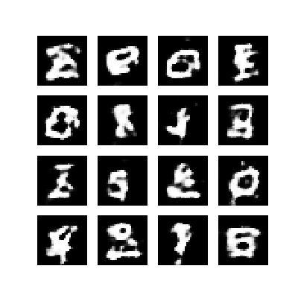
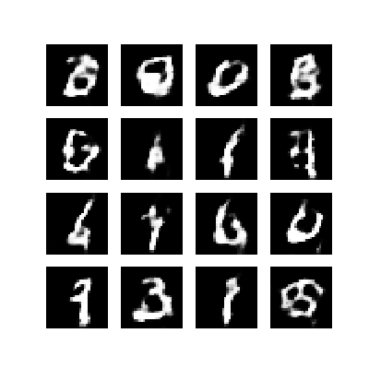
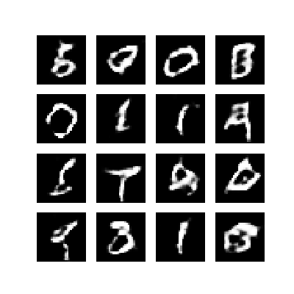
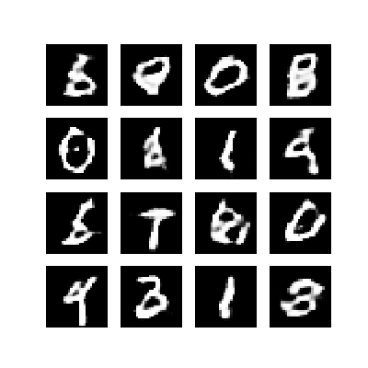
GAN
Quelques résultats sur MNIST
Itération n°1
Itération n°6
Itération n°13
Itération n°20
Itération n°26
Itération n°32
Itération n°36
Itération n°43
20

Slide 21
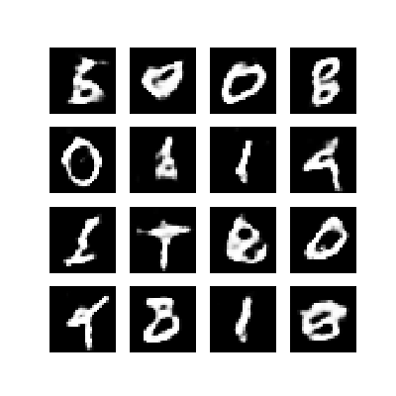
GAN
Quelques résultats sur MNIST
Itération n°50
21

Slide 22
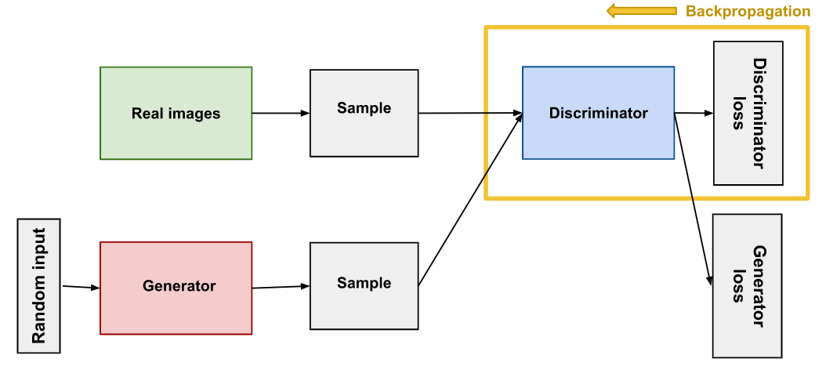
GAN
Le discriminateur
22

Slide 23
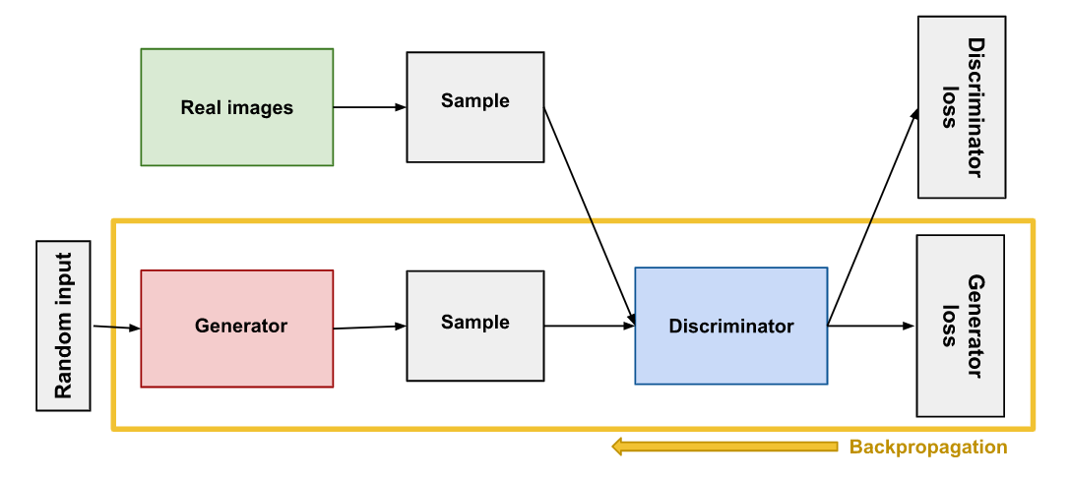
GAN
Le générateur
23

Slide 24
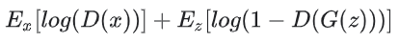
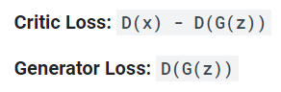
GAN
Les fonctions de coût
Fonction de coût minmax :
https://arxiv.org/abs/1406.2661
Fonction de coût de Wasserstein :
https://arxiv.org/abs/1506.05439
24

Slide 25
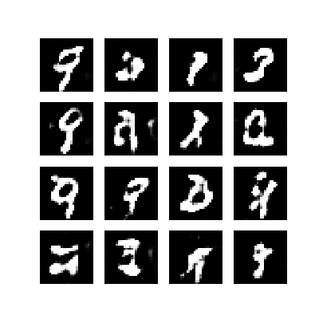
GAN
Les fonctions de coût : un rapide comparatif
Fonction de coût minmax :
Fonction de coût de Wasserstein :
Itération n°50
Itération n°50
25

Slide 26
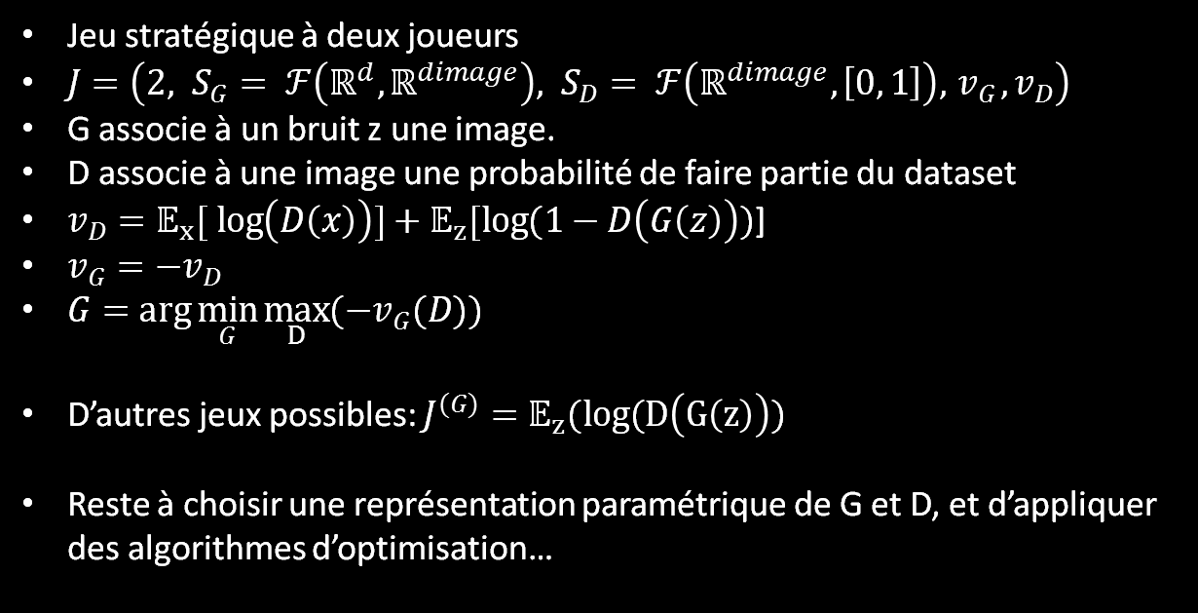
GAN
Modélisation en théorie des jeux
Jeu stratégique à deux joueurs
$J=\left(2, S_{G}= ℱ\left(ℝ^{d},ℝ^{dimage}\right), S_{D}= ℱ\left(ℝ^{dimage},\left[0, 1\right]\right),{ v}_{G},v_{D}\right)$
G associe à un bruit z une image.
D associe à une image une probabilité de faire partie du dataset
$v_{D}=𝔼_{x}[ log\left(D\left(x\right)\right)]+𝔼_{z}[\log{(1−D\left(G\left(z\right)\right))}$]
$v_{G}=−v_{D}$
$G=\arg{\min_{G}{\max_{D}{(−v_{G}(D))}}}$
D’autres jeux possibles: $J^{(G)}=𝔼_{z}(log(D\left(G\left(z\right)\right))$
Reste à choisir une représentation paramétrique de G et D, et d’appliquer des algorithmes d’optimisation…
26

Slide 27
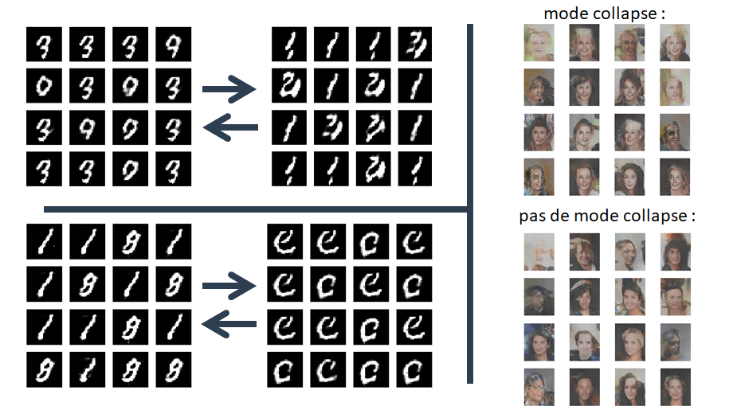
Mode Collapse : le problème

Slide 28
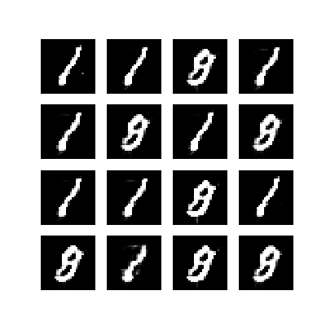
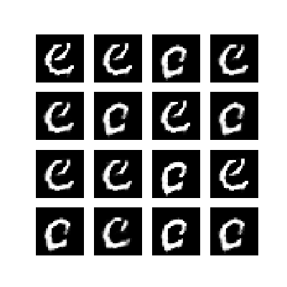
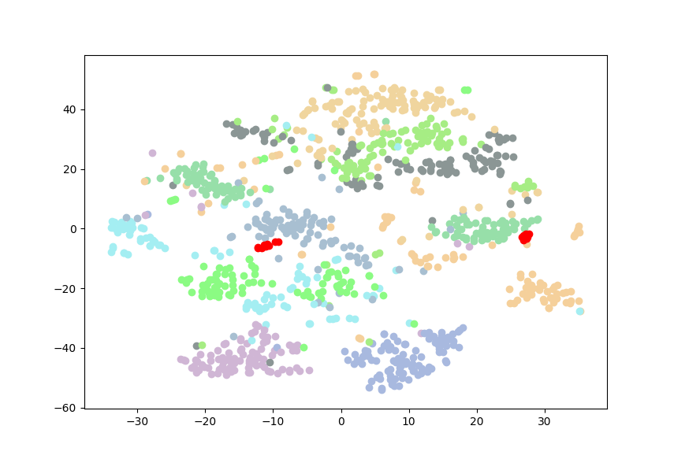
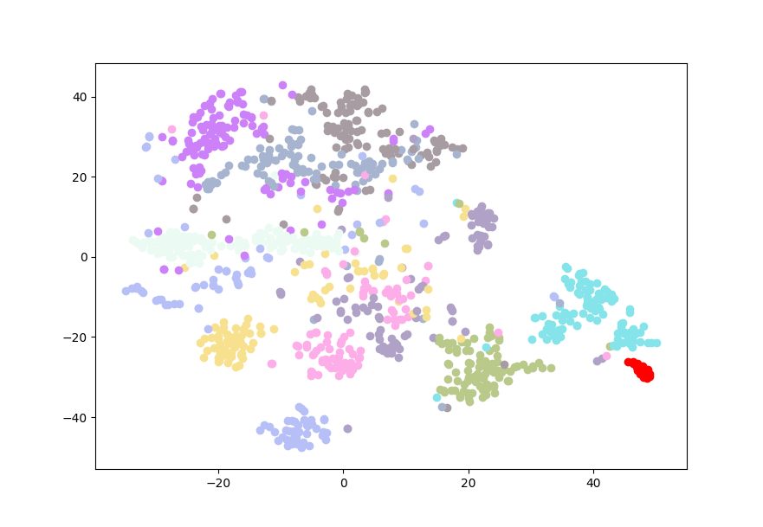
Mode Collapse : le problème
t-SNE à 2 dimensions

Slide 29
Mode Collapse : des solutions
- calculer une ‘similarité’ sur les batchs générés, et pénaliser le générateur en cas de mode collapsing
- label smoothing (one-sided)
→ l’objectif n’est plus à 1 mais à 0.9 :
→ éviter la sur-confiance
- GAN de Wasserstein
- minibatch discrimination → la diversité du batch sera prise en compte par le discriminateur

Slide 30

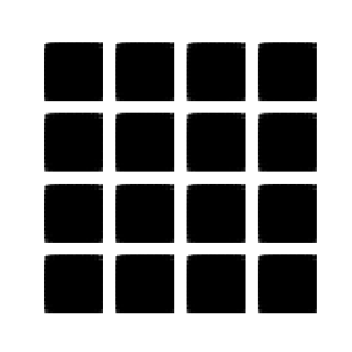
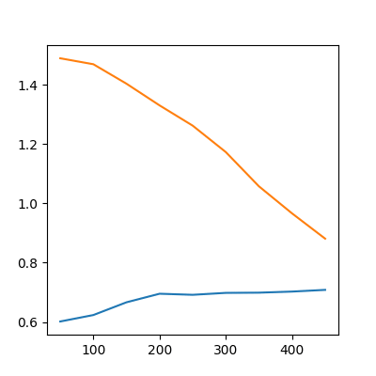
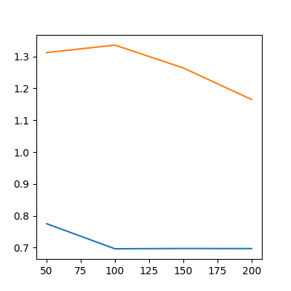
Convergence Failure : le problème

Slide 31
Convergence Failure : les solutions
- Diminuer la puissance du discriminateur
- Augmenter la puissance du générateur (coûteux)
- Diminuer le taux d’apprentissage du discriminateur
(ou sauter des mises à jour si besoin)
- Ajouter du bruit sur les images
- GAN de Wasserstein

Slide 32
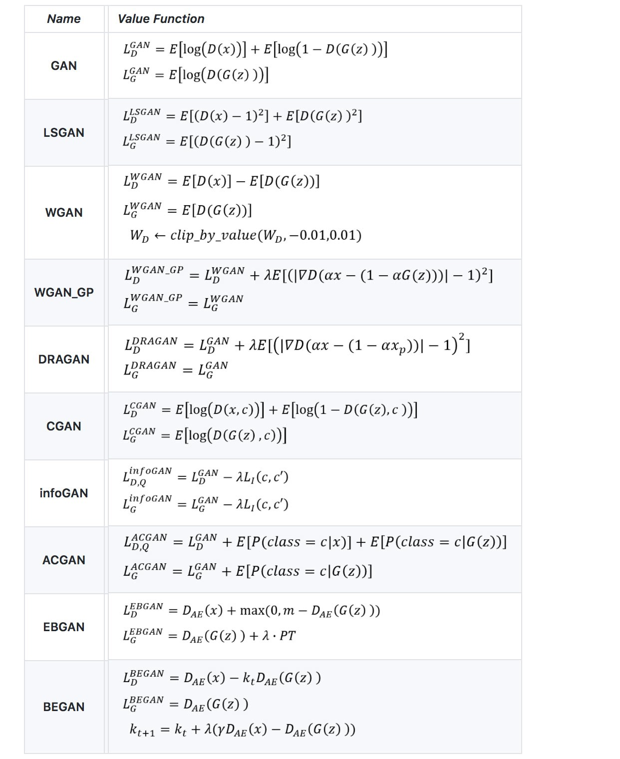
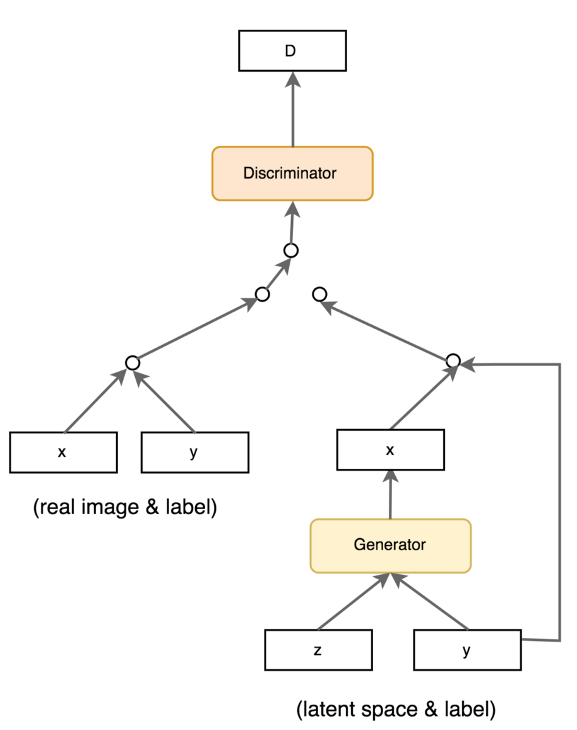
Autres architectures possibles
CGANs :
ajouter des labels
WGAN :
Wasserstein GAN
Mesure de la différence entre les distributions par « distance du terrasier »
- Activation linéaire sur la dernière couche
- Fonction de coût de Wasserstein
- Clipping des poids
Mettre à jour plus souvent le discriminateur
que le générateur
- RMSprop et pas Adam
https://arxiv.org/pdf/1411.1784.pdf
https://arxiv.org/pdf/1701.07875.pdf

Slide 33
Autres architectures possibles
WGAN_GP :
Gradient Penalty
DRAGAN :
Deep Regret Analytics
Modélisation par la théorie des jeux
→ minimisation du regret
Le clipping des poids est remplacé
par une pénalité sur le gradient
Dans cette vision, le « mode collapsing » est
un équilibre local
- Les fonctions approchées sont plus complexes
Les expérimentations montrent qu’un
équilibre local est associé à un gradient élevé
- Limite le gradient vanishing
→ Justification de la pénalité du gradient
https://arxiv.org/pdf/1704.00028.pdf
https://arxiv.org/pdf/1705.07215.pdf

Slide 34
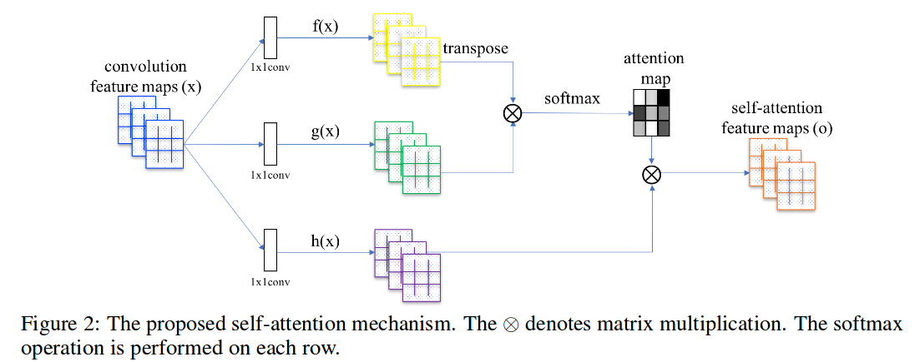
Self-Attention GAN
Observation : les GAN pouvaient générer facilement des images avec géométrie simple (ocean, ciel) mais ont échoué sur des images avec une géométrie spécifique (animaux).
L'idée est d'utiliser en le fameux mécanisme de la NLP appelé "attention".
Cette couche aide le réseau à capturer les détails fins même des parties éloignées de l'image (complémentaire de l'opération de convolution).

Slide 35
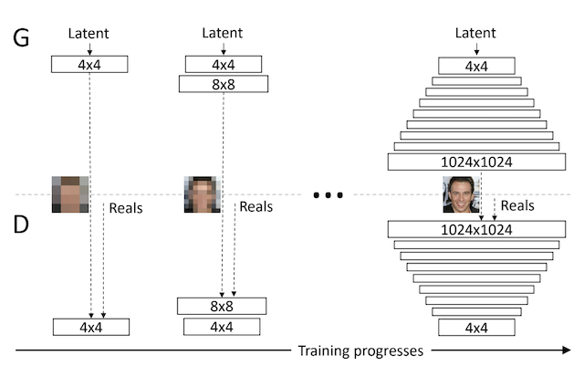
Progressive Growing GAN
Les GAN sont efficaces pour générer des images nettes, bien qu'ils soient limités à de petites tailles d'image en raison de la stabilité du modèle.
Progressive Growing GAN est une approche stable de la formation des modèles GAN pour générer de grandes images de haute qualité.

Slide 36
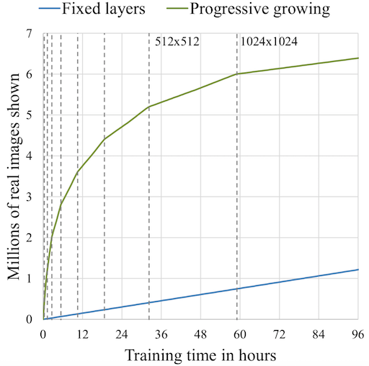
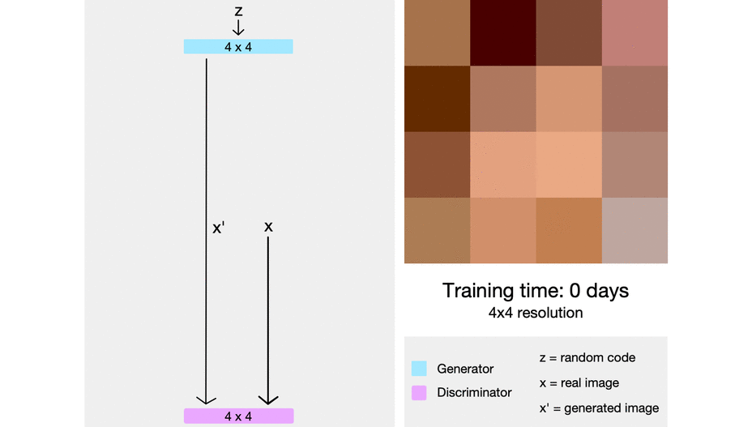
Progressive Growing GAN

Slide 37

Conditional GAN
Lors de l'entrainement de GAN, il n'y a aucun contrôle sur les chiffres spécifiques qui seront produits par le générateur. Il n'y a pas de mécanisme pour demander un chiffre particulier au générateur.
Ce problème peut être résolu par une variation de GAN appelée GAN conditionnel (CGAN).
Nous pourrions ajouter une couche d'entrée supplémentaire avec des labels/classes.

Slide 38


Conditional GAN

Slide 39


Pix2Pix GAN
La traduction d'image à image est un autre exemple de tâche pour laquelle les (GAN)s sont parfaitement adaptés.
La plupart des études sur les GAN concernent synthétisation de nouvelles images, traduisant d'un vecteur aléatoire z en une image.
La conversion d'image en image convertit une image en une autre, comme les bords du sac au-dessus, en image photo.

Slide 40




Pix2Pix GAN
Dual Objective Function with Adversarial and L1 Loss
L'architecture U-Net utilisée dans le générateur du GAN était une composante très intéressante : Encoder-Decoder + ResNet.
L'architecture PatchNet utilisée dans le discriminateur

